Slide 1

偽預言者への対処
二〇二六年九月十九日 第十一課

Slide 2

わたしたちの戦いの武器は、肉のものではなく、神のためには要塞をも破壊するほどの力あるものである。わたしたちはさまざまな議論を破り、 (2 コリント 10:4, 口語訳)

Slide 3
わたしたちの戦いの武器は肉のものではなく、神に由来する力であって要塞も破壊するに足ります。わたしたちは理屈を打ち破り、 (2 コリント 10:4, 新共同訳)

Slide 4





パウロは、すべての教会について常に情報を得ておくことを自分の使命としました。なぜでしょうか。それは、教会が助けを必要としているか、訪問を必要としているか、慰めを必要としているか、あるいは励ましの言葉を必要としているかを知るためでした （Ⅱコリ11:28）。
時折、信者たちをつまずかせる偽りの教師たちの存在が彼に 伝えられることがあった。そのようなことが起きると、使徒は 憤りに満ちた（Ⅱコリ11:29）。
コリントの信徒への第二の手紙の終わりに、パウロはこれらの 偽教師たちに関する問題について触れています。どうすれば彼らを見分けることができるのでしょうか。この霊的な戦いにおいて、どのように彼らと戦えばよいのでしょうか。どうすれば彼らに 打ち勝つことができるのでしょうか。
霊的戦い:
  霊的な戦い (Ⅱ コリント 10:1-11)
  主を誇ること (Ⅱ コリント 10:12-18)
偽りの教師への対処:
  偽教師を見抜く (Ⅱコリント11:1-15)
  福音のために苦しむ (Ⅱコリント11:16-31)
  悔い改めない人々への訴え (Ⅱコリント12:14-13:10)

Slide 5


霊的闘い

Slide 6
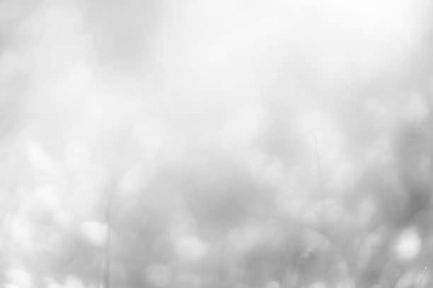




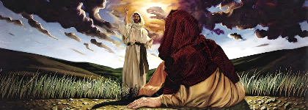
霊的な戦い
わたしたちの戦いの武器は、肉のものではなく、神のためには要塞をも破壊する ほどの力あるものである。わたしたちはさまざまな議論を破り、 (Ⅱ コリント 10:4)
パウロは、手紙の中では厳しい口調で語っていたにもかかわらず、実際に会うと臆病で不器用だと非難されていた（Ⅱコリ10:10）。
この主張に対し、パウロは、手紙で示すのと同じ厳しさを直接会った 際 にも発揮しうると明言しつつも、権威主義や体罰、あるいは自己誇示といった「肉の武器」に訴えるようなことはせず、あくまで「神の力ある 武器」を用いるつもりであることを明らかにしました（Ⅱコリ 10：2-4）。
こうした「武器」には、キリストのような謙遜さと柔和さをもって行動することが含まれます（マタ 11:29）。しかしそれだけでなく、イエスがそうされたように不正に対して毅然と立ち向かうこと（マタ 21:12-13）や、必要な時にははっきりとものを言うこと（マタ 23:23-27） も含まれます。
パウロの権威はキリストから 与えられたものであり、彼は常にその権威を、破壊するためでは なく築き上るために用いた （Ⅱコリ 10：8）。
Notes:
2 Corinthians 10:1-11

Slide 7
偽教師たちに対処する際、どうすれば
優しさと大胆さを両立させることが
できるの でしょうか。
なぜその両方が必要なのでしょうか。

Slide 8





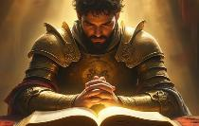
主を誇ること
自分で自分を推薦する人ではなく、主に推薦される人こそ、確かな人なのである。 (Ⅱコリント 10:18)
ギリシアの哲学者たちは、自分たちから学ぼうとする学生に多額の 報酬を要求しました。そうした学生を引き寄せるために、彼らは自身の知識や社会的地位、あるいは自分を知り、敬意を抱いている有力者たちについて誇示しました。コリントに潜り込んだ偽教師たちもまた、同様の振る舞いをしていました（Ⅱコリ 10:12、11:19-20）。
自分を
褒めては
いけません
私たちは 神に褒めて いただこう
しかし、パウロは自分の知識を分かち合うことに対して報酬を求めず、 推薦状も提示せず、自分を自慢する こともなかった。それなのに、彼は そのことで見下されてしまった。 一体どうやって身を守ればよかったの だろうか？
彼はコリントの人々に受け入れられるために、彼らの前で称賛される必要があったようです。しかし、彼を称賛するのは彼自身では ありませんでした（箴27:2）。パウロは、神に自分を称賛して いただくようにしたのです（Ⅱコリ 10:18）。
もし私たちが誇ったり、自分たちを褒めたりできることがあるとすれば、それは神を知り、神に従うことです（エレ 9:24、Ⅱコリ 10:17）。
Notes:
2 Corinthians 10:12-18

Slide 9
Ⅱコリント10:12～18を読み直してください。
1
0:12 わたしたちは、自己推薦する者た ちと自分を同列に置いたり、比較したり しよう などとは思いません。彼らは仲間 どうしで評価し合い、比較し合っていま すが、愚かな ことです。 10:13 わたしたちは限度を超えては誇ら ず、神が割り当ててくださった範囲内で 誇る、つまり、あなたがたのところまで 行ったということで誇るのです。 10:14 わたしたちは、あなたがたのとこ ろまでは行かなかったかのように、限度 を超えようとしているのではありませ ん。実際、わたしたちはキリストの福音 を携えてだれよりも先にあなたがたのも とを訪れたのです。 10:15 わたしたちは、他人の労苦の結果 を限度を超えて誇るような ことはしませ ん。ただ、わたしたちが希望しているの は、あなたがたの信仰が成長し、 あなた がたの間でわたしたちの働きが定められ た範囲内でますます増大すること、10:16 あなたがたを越えた他の地域にま で福音が告げ知らされるようになるこ と、わたしたちが他の人々の領域で成し 遂げられた活動を誇らないことです。 10:17「誇る者は主を誇れ。」 10:18 自己推薦する者ではなく、主から 推薦される人こそ、適格者として受け入 れられるのです。
教会の指導者、あるいは教会員でさえどうすれば競争的な
雰囲気を避けることができますか。
なぜ、本当に重要でないことに巻き込まれやすいのでしょうか。

Slide 10


偽りの教師への対処

Slide 11


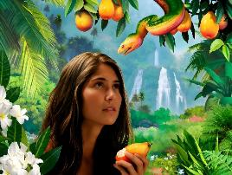


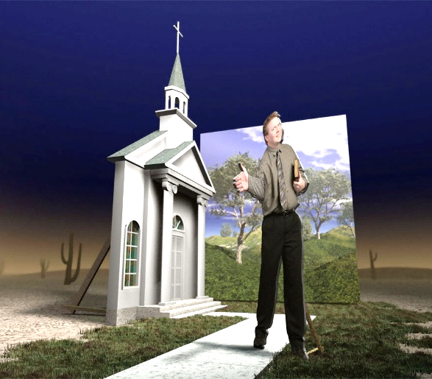
偽教師を見抜く
こういう人々はにせ使徒、人をだます働き人であって、キリストの使徒に擬装しているにすぎないからである。 (Ⅱ コリント 11:13)
パウロは、純潔な教会をキリストのもとに導きたいと願っていました（Ⅱコリ11:2）。しかし、教会はエバのように惑わされ、イエスの花嫁でなくなる 危険にさらされていました（Ⅱコリント11:3）。
真の危険とは何だったのでしょうか。イエスの 「偉大な使徒」を自任するユダヤ人たちがコリント を訪れ、「別のイエス」、「違った霊」、「違った 福音」を説いていたのです（Ⅱコリ 11:4-5、ガラ 1:8）。
誰かがイエスについて説教しているからといって、その人が 聖書に示されている「真のイエス」を私たちに示していると は限りません。その言葉は素晴らしいものかもしれませんが、サタン自身もまた、見事な言葉を語り、「光の天使」を装う 術（すべ）を心得ているのです（Ⅱコリ 11章14節）。
真の教師たちは、その言動によって「キリストの真理」を教えます（Ⅱコリ 11:9-10）。一方、敬虔さを装うだけの偽教師たちは、使徒を装った欺きの奉仕者です（Ⅱコリ 11:13-15）。
Notes:
2 Corinthians 11:1-15

Slide 12
教会の過ちに対して、彼（パウロ）が
どれほど強く反応しているか、
考えてみましょう！
それは、私たちに何を伝えようとして
いるのでしょうか。

Slide 13




福音のために苦しむ
彼らはヘブル人なのか。わたしもそうである。彼らはイスラエル人なのか。わたしもそうである。彼らはアブラハムの子孫なのか。わたしもそうである。(2 コリント 11:22)
パウロと偽教師​​たちの間には、どのような共通点があったのでしょうか。彼らは皆、キリスト教に改宗したユダヤ人でした（Ⅱコリ 11:22）。
彼らとパウロの間には、どのような違いがあったのでしょうか。ここで パウロの「狂気」とも言える言葉が始まります。「彼らはキリストに仕える者なのか。（こんなことを言う私は正気ではない。）私はそれ以上に……」（Ⅱコリ 11：23）。もし彼らがキリストのために苦難を受けた ことを誇ったのなら、パウロにはそれ以上に誇るべき資格がありました。彼は、鞭打たれ、投獄され、死の危険にさらされ、石打ちに遭い、難破し、あらゆる種類の危険に直面し、飢えや渇き、寒さや裸の苦しみを味わい、絶えず諸教会のことを心にかけていたのです（Ⅱコリ 11：23ｂ～29）。
パウロの「狂気」はここで終わりを告げます。彼は、キリストのために自分が成し遂げた ことを自慢したいかのような印象を与えたく なかった。彼の真の誇り（栄光）は、キリストが彼のために成し遂げてくださったことだった。
彼の真の力は、彼をイエスに全面的に依存させることとなった「弱さ」の中に ありました（Ⅱコリ 11：30-31、12：6-10）。
Notes:
2 Corinthians 11:16-31

Slide 14
あなたも福音のために苦難に耐えてきましたか。その経験から何を学びましたか。
パ ウロが苦しみと向き合った姿勢は、
あなたが自分の苦しみと向き合う上で、
どのよう に役立ちますか。

Slide 15



悔い改めない人々への訴え
あなたがたは、はたして信仰があるかどうか、自分を反省し、自分を吟味するがよい。それとも、イエス・キリストがあなたがたのうちにおられることを、悟らないのか。もし悟らなければ、あなたがたは、にせものとして見捨てられる。(2 コリント 13:5)
パウロがコリントを訪問する時が近づいていました。彼はそこで何を目にし、それに対してどのように振る舞うべきだったのでしょうか。（Ⅱコリ 13:1-2）
パウロは、悔い改める者を立ち直らせ、頑なな者を罰するために、教会としての懲戒を 断固として行使する覚悟でいた。
彼が恐れていたのは、到着した際に彼らが 争いや様々な罪に陥っているのを目にする ことでした。彼は、悔い改めない罪人たちのために涙を流さなければならなくなることを恐れていたのです（Ⅱコリ 12：20-21）。
それゆえ、その時が来る前に、コリントの 信徒たちは自らを省み、吟味すべきでした （Ⅱコリ 13：5）。
一方パウロは、彼らが悪を行うのをやめて善を行い、完全な者となるようにと祈った（Ⅱコリ 13：7-9）。
Notes:
2 Corinthians 11:16-31

Slide 16
Ⅱコリント13:5を読んでください。
13:5 信仰を持って生きているかどうか 自分を反省し、自分を吟味しなさい。あ なたがたは自分自身のことが分からない のですか。イエス・キリストがあなたが たの内におられることが。あなたがたが 失格者なら別ですが……。 13:6 わたしたちが失格者でない ことを、 あなたがたが知るようにと願っていま す。
「信仰をもって生きている」〔口語訳「信仰がある」〕と はどういう意味でしょうか。
自分が信仰をもって生きている
（信仰がある）ことを、
どうすれば知ることができるでしょうか。

Slide 17

「神の民には、偽りの教師の感化と暗黒の霊の 欺瞞的な力に対する防壁として、聖書がさし示されている。サタンは、人が聖書の知識を得るのを妨げる ためにはあらゆる手段を用いる。なぜなら聖書の 明白な言葉は彼の欺瞞を暴露するからである。神の 働きが復興されるたびに悪の君は奮起していっそう 激しく働く。彼は今やキリストとその信徒たちに 対する最後の闘争に最大の努力を傾けている。 […] 偽物があまりにも本物によく似ているために、聖書による以外には両者の見分けは不可能である。すべての 言説や奇跡は、聖書のあかしによって吟味され なければならない。」
EGW (各時代の大争闘 第37章)

